Slide 1
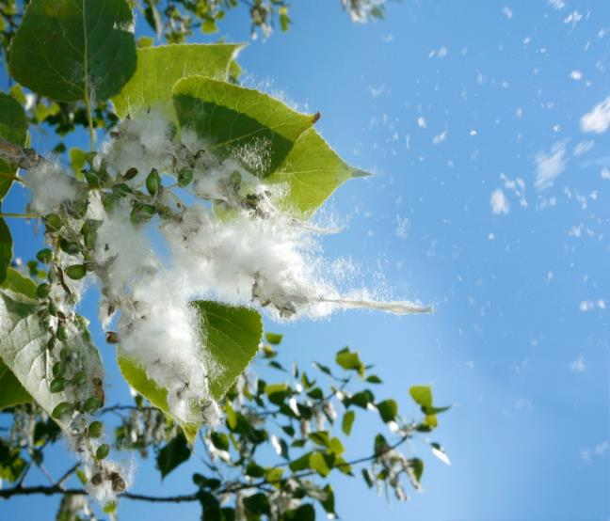
МДОУ «Детский сад № 203» г. Ярославль
«Художественно-эстетическое развитие»
Аппликация «Пушистый пейзаж»

Slide 2
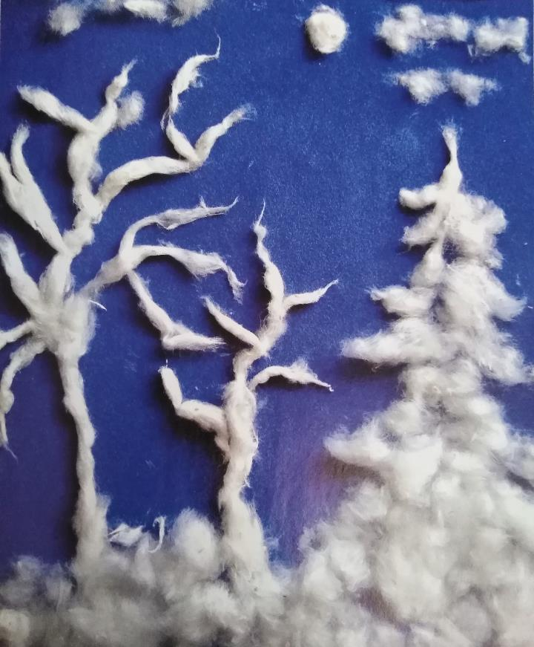
Пушистый пейзаж
Материалы
Синяя бархатная бумага
Тополиный пух или вата
Обойный орнамент или тесьма
Клей

Slide 3
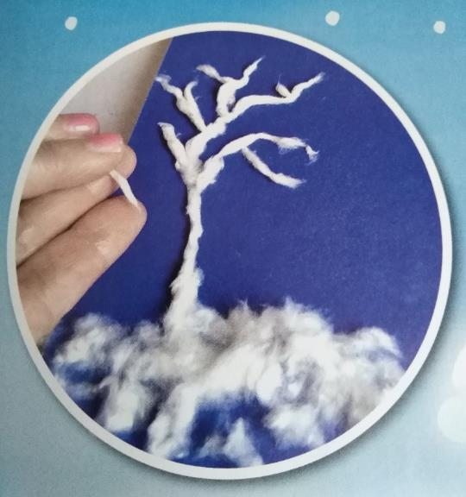
1) Сделай сугробы, разместив тополиный пух или вату в нижней части листа. Слегка прижми пух к бархату бумаги, оставив некоторые места прозрачными. Скрути пальцами пух (вату) в жгутики и сформируй ими дерево с ветками.

Slide 4
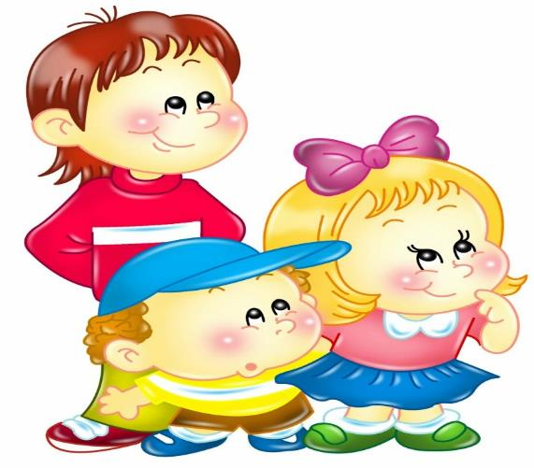
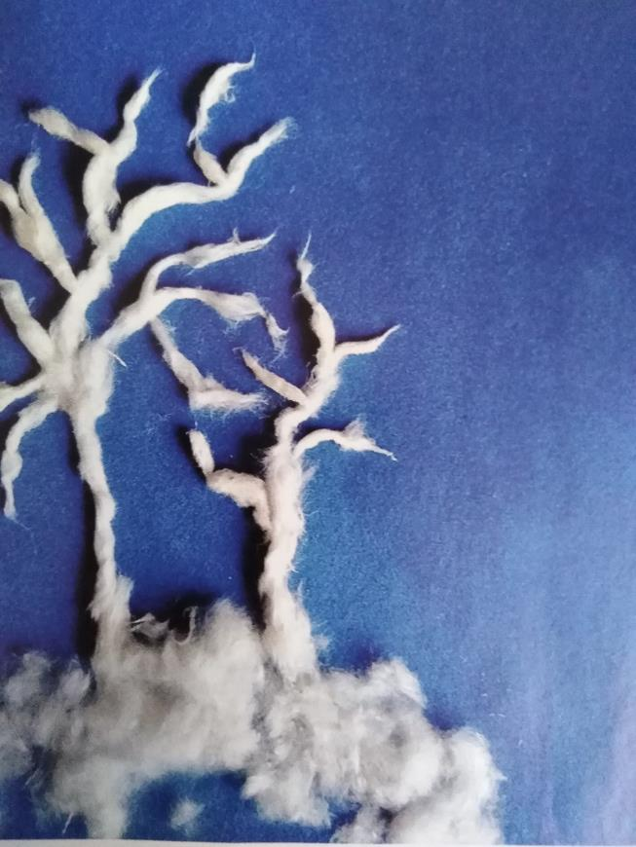
2) Выложи справа второе дерево пониже первого.

Slide 5
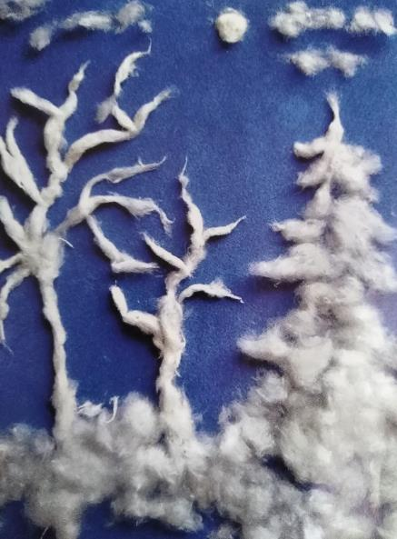
3) На правой стороне листа выложи пух (вату) в форме елочки. Затем можно добавить луну и облачка. А в конце смастерить рамку, приклеив обойный орнамент или тесьму.

Slide 6
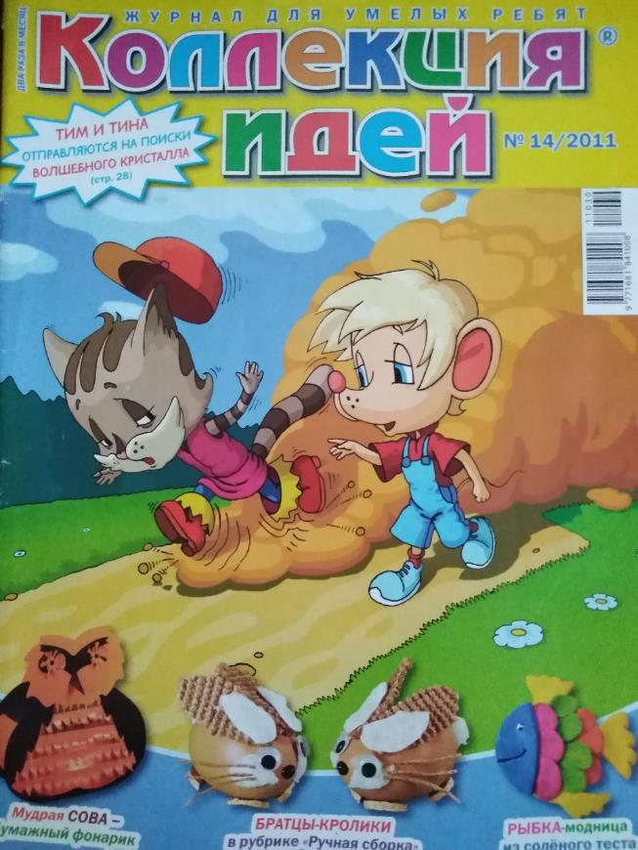
Научитесь проводить время с пользой для себя и своего ребенка. Удачи вам!
Презентация выполнена по журналу «Коллекция идей № 14», 2011 г.

